Slide 1
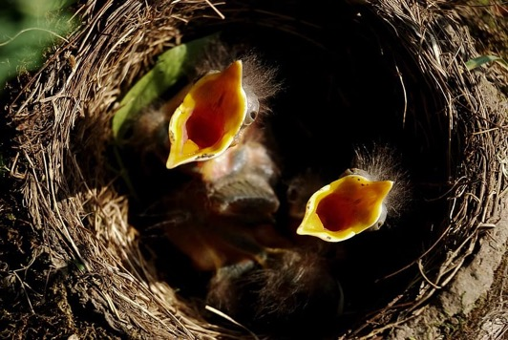
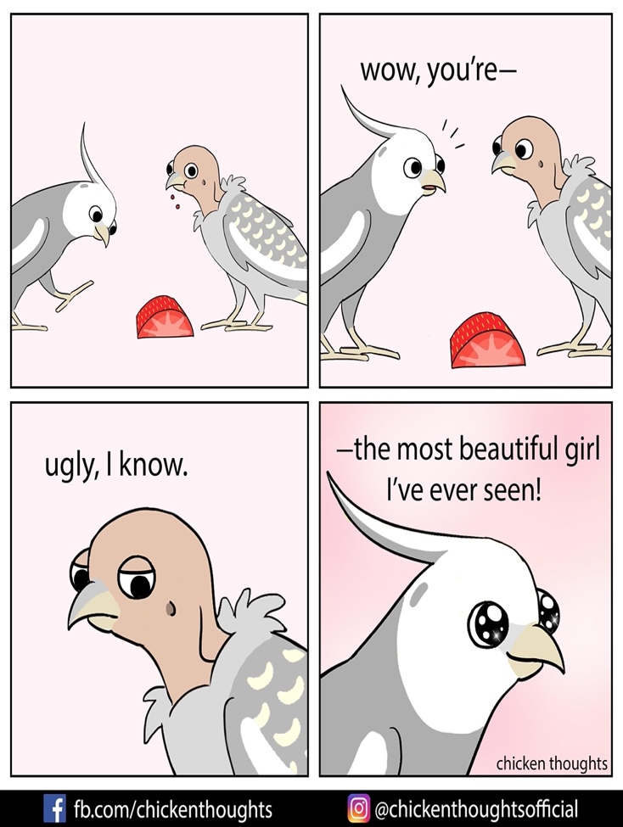
好饿的鸟
By: 程淑敏

Slide 2
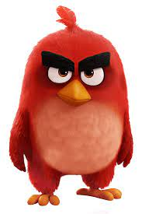
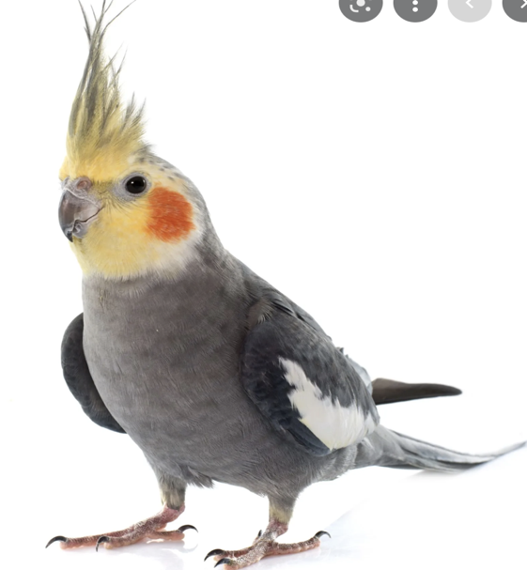
鸟🐦。

Slide 3
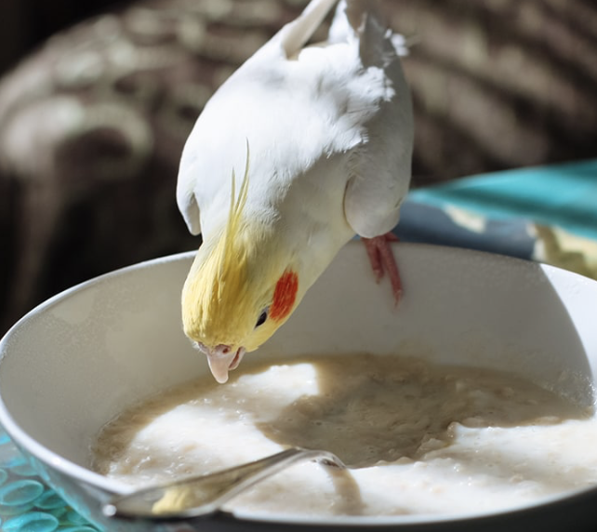
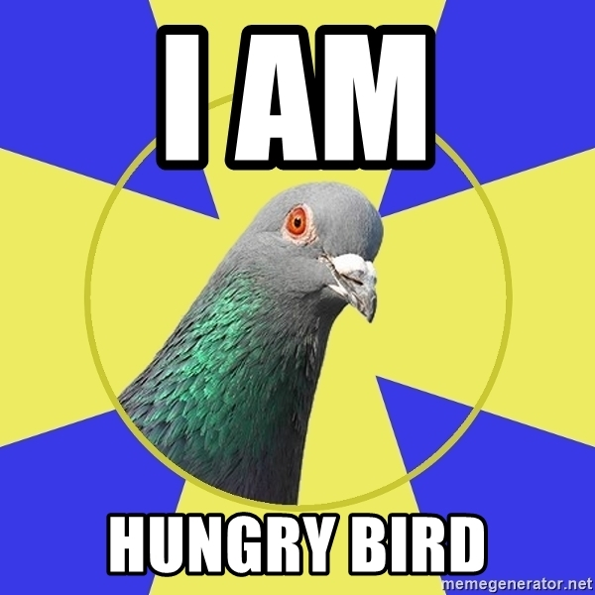
好饿的鸟。

Slide 4
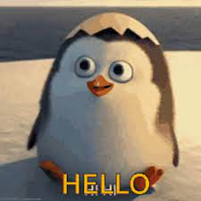
你好，我是鸟。

Slide 5
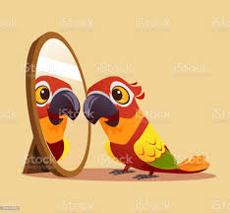
我不漂亮！！！

Slide 6
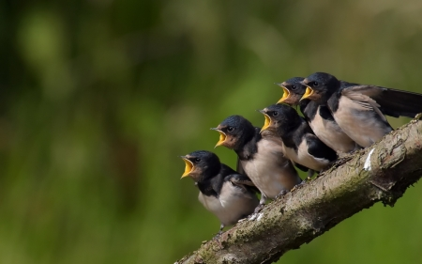
我肚子饿了。 我肚子好饿！！！

Slide 7
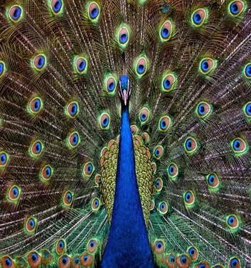
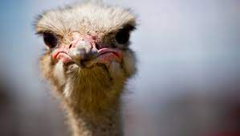
我想变漂亮！！！

Slide 8
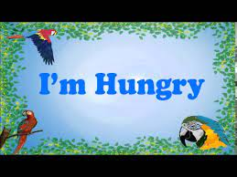
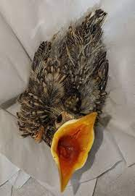
星期一，我吃了一支口红。我肚子还是饿！

Slide 9
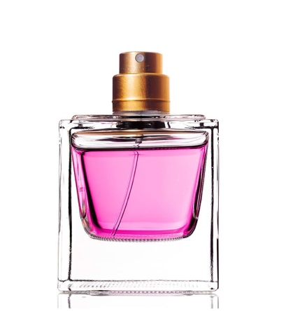
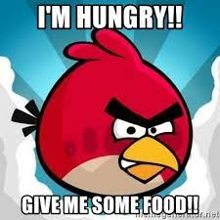
星期二，我吃了两瓶香水。我肚子还是好饿！

Slide 10
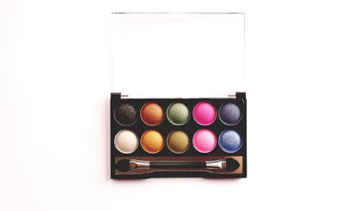
星期三，我吃了三个化妆盒。我肚子还是好饿！

Slide 11
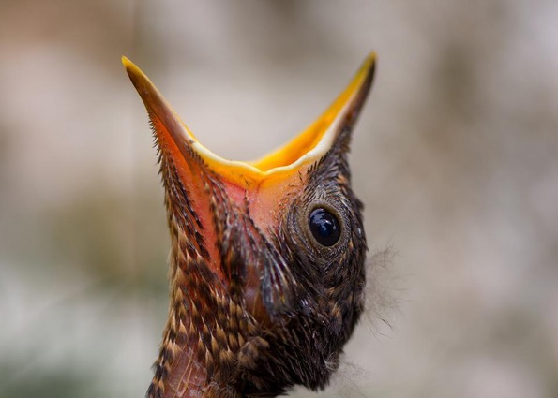
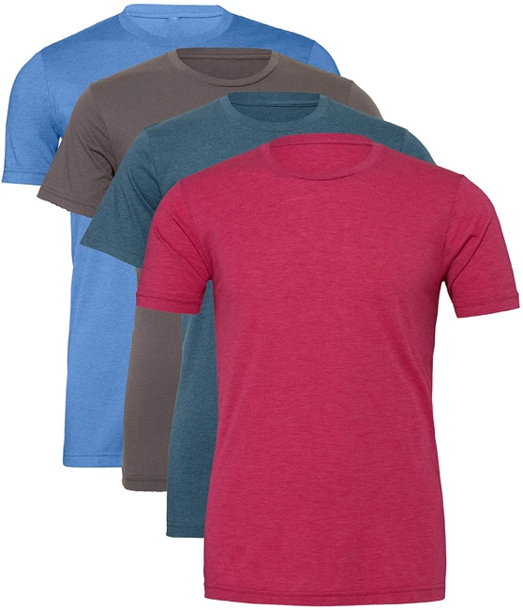
星期四，我吃了四件名牌服装。我肚子还是好饿！

Slide 12
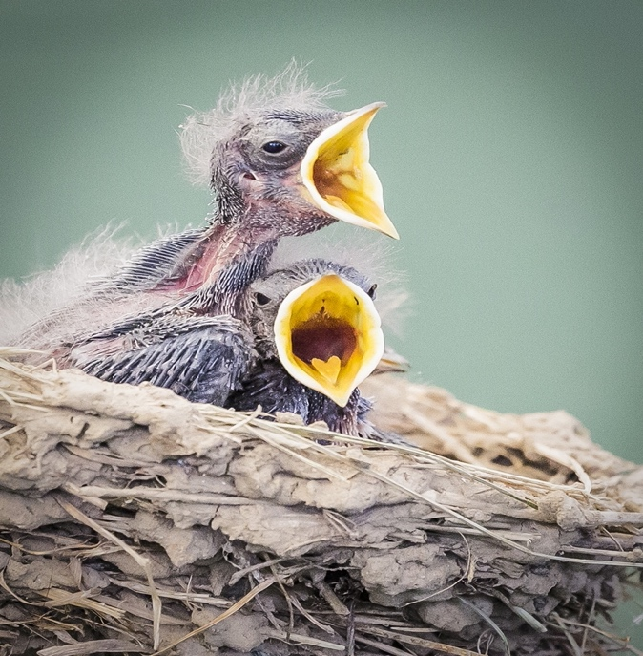
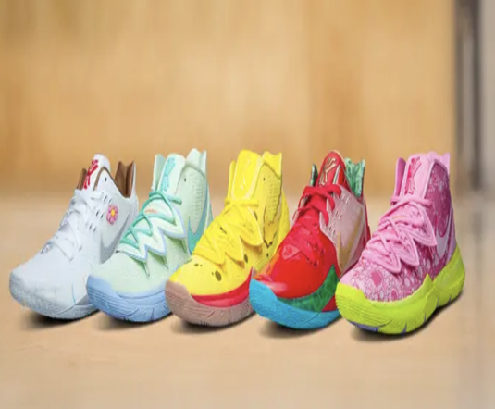
星期五，我吃了五双鞋。我肚子还是好饿！

Slide 13
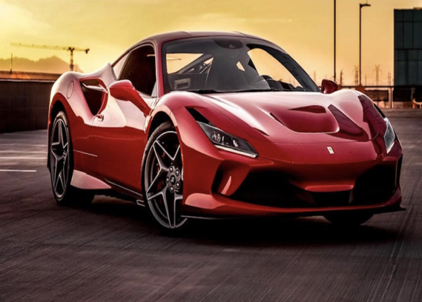
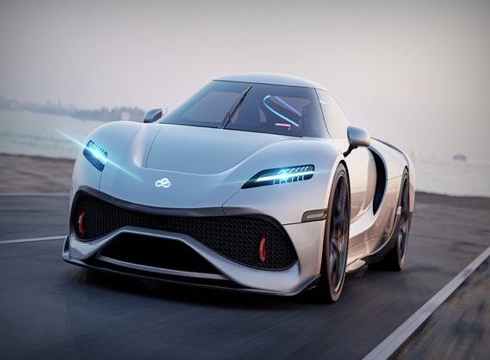
星期六，我吃了漂亮的车。我肚子还是好饿！

Slide 14
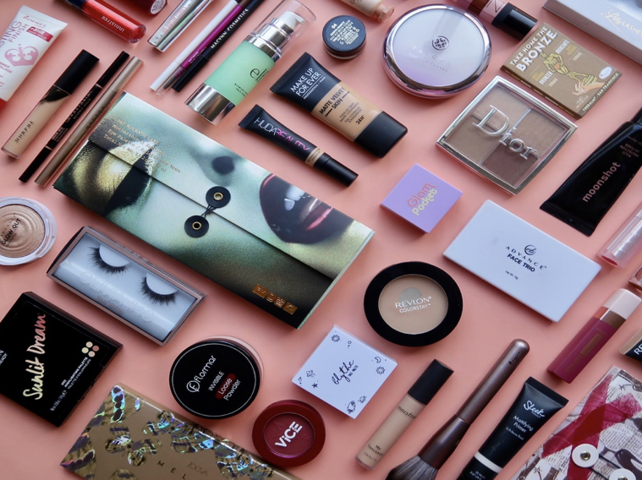
星期六我吃了很多好吃的。我肚子还是好饿！

Slide 15
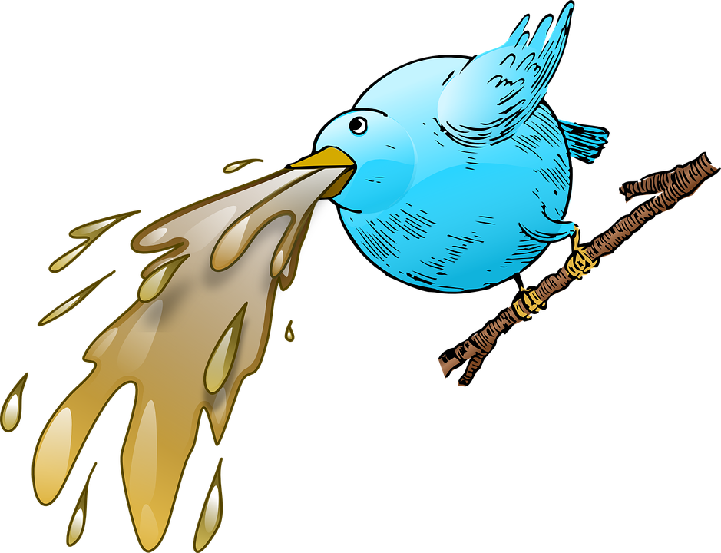
我生病了。

Slide 16
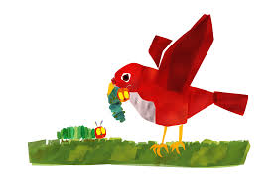
星期天，我吃了好吃的毛毛虫。我不生病了。

Slide 17
我好高兴！

Slide 18
我肚子不饿了。

Slide 19
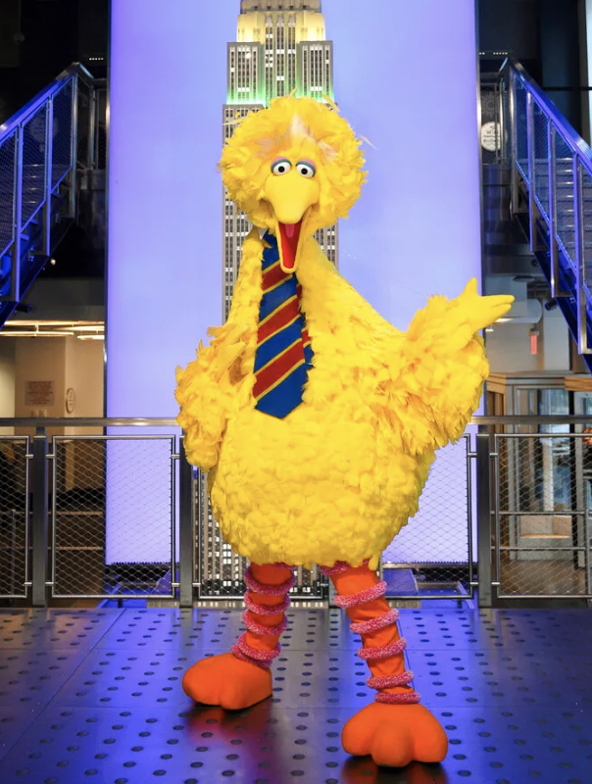
我是大鸟了！

Slide 20
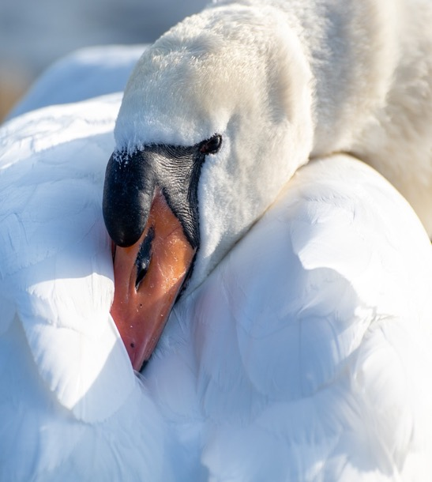
这是我的家。我要睡觉。

Slide 21
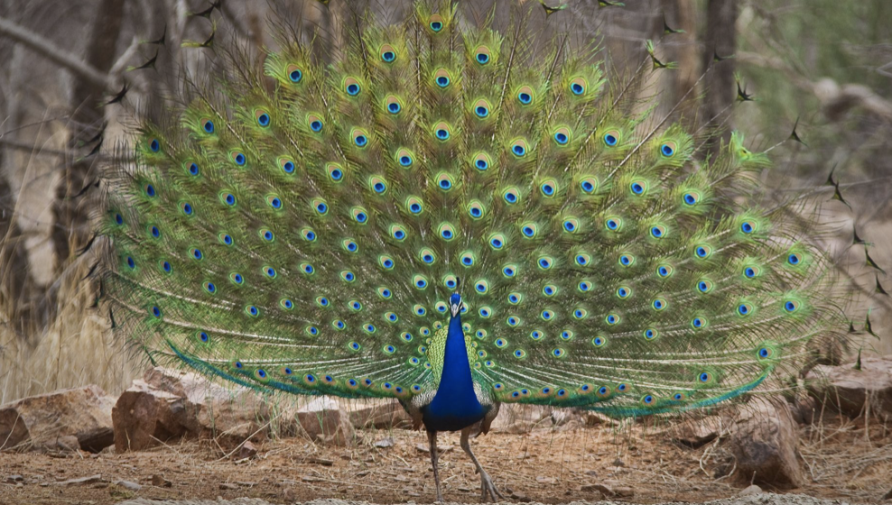
看！我是漂亮的鸟。

